Slide 1
短波/超短波智能规划与故障诊断
项目进度汇报
短波/超短波智能规划系统 · 项目进度汇报
01

Slide 2
01
项目当前阶段
从需求资料整理进入数据与算法原型阶段
阶段判断
组内同步与进展
截至 2026-09-14，项目已完成第 1 周核心准备工作，并开始进入第 2 周算法原型阶段。
当前进度已经从“需求资料整理”推进到“数据集可用、接口样例可用、算法服务骨架可运行”。
✓
组内资料已同步
✓
接口样例已可联调
最新关键进展
算法测试数据与接口样例已补齐
候选部署点筛选服务骨架已启动
需求资料
数据集
接口样例
服务骨架
算法原型
短波/超短波智能规划系统 · 项目进度汇报
02

Slide 3
02
已完成的数据准备
第一阶段算法测试数据集已形成
核心数据规模
156
303
94
500
2500
240
节点数据
任务通联
频率资源
拓扑链路
链路状态
故障案例
HF 52 · VUHF 104
HF 46 · VUHF 48
HF 147 · VUHF 353
补充数据覆盖
数据用途
• 部署规划：候选点、节点、设备实例可用
• 路由规划：拓扑链路与路由样例可用
• 频率分配：频率资源与冲突约束可用
• 故障诊断：案例、规则、字典数据可用
短波/超短波智能规划系统 · 项目进度汇报
03

Slide 4
03
数据目录与归档
按算法输入、故障诊断、接口模板进行整理
数据目录结构
大体量数据处理
目录
用途
原始大文件已在组内环境归档，汇报仅保留处理口径：
data/synthetic/
算法可直接读取的构造测试数据
地形/地物/道路数据已完成整理
data/fault/
故障案例、故障场景、故障规则
设备资料与故障案例已完成归档
data/dictionary/
故障现象字典、数据字典
原始数据包保持离线备份
data/schemas/
字段模板
data/imported/
外部导入原始数据归档
组内保留可复现的数据结构、样例和脚本，原始大文件不对外展开。
短波/超短波智能规划系统 · 项目进度汇报
04

Slide 5
04
原始数据情况
data.zip 已导入并完成本地归档
归档路径与内容
测试区域范围
data/imported/data_zip_20260911/
114.0465E — 115.8534E
36.5813N — 38.0188N
• DEM 地形高程 GeoTIFF：1 个
• 地物/土地覆盖 GeoTIFF：1 个
• 道路 Shapefile：多套，含太行区域裁剪数据
• 设备/天线参数 CSV：2 个
• 设备说明书、维修资料 PDF：41 份
• 原始故障案例 CSV：240 条
覆盖范围大于
120 km × 120 km
满足当前验收口径。
短波/超短波智能规划系统 · 项目进度汇报
05

Slide 6
05
数据质量验证
数据校验脚本已建立，当前 0 Error / 0 Warning
验证结果
校验范围
0
0
• 节点、设备、链路、任务、频率、故障案例引用完整性
• 枚举值和布尔字段合法性
• 经纬度、高程、链路状态等数值范围
• HF / VUHF 拓扑连通性
• 必要通联需求可满足性
• 故障案例与故障对象适配性
ERROR
WARNING
scripts/validate_data.py
短波/超短波智能规划系统 · 项目进度汇报
06

Slide 7
06
接口与设计文档
算法开发所需设计文档与样例已补充
设计文档
接口样例
文件
说明
docs/api/sample_requests/
docs/api/sample_responses/
01_数据字典.md
字段与数据解释
02_数据采集任务单.md
数据来源与收集要求
03_接口文档.md
前后端字段约定
• 候选部署点筛选
• 路由规划
• 频率分配
• 故障诊断
04_模块接口关系说明.md
模块间数据流
05_算法设计总览.md
算法模块边界
目标：确保外包前端可按统一 JSON 字段联调。
短波/超短波智能规划系统 · 项目进度汇报
07

Slide 8
07
算法服务骨架
候选部署点筛选服务已经启动
服务目录与接口
候选部署点筛选能力
algorithm-service/
• 任务 ID 校验
• 规划区域 bbox 筛选
• 坡度、高程、地物类型约束
• 道路距离与最小站间距约束
• 候选点不足时返回放宽建议
GET /health
POST /api/v1/plan/candidate-sites
python -m pytest tests
3 passed
第 2 周可直接推进候选点筛选与电台部署规划。
短波/超短波智能规划系统 · 项目进度汇报
08

Slide 9
08
当前具备的算法开发条件
输入数据与输出样例均已具备
已具备输入
已具备输出样例
✓
节点数据
✓
候选点结果
✓
设备数据
✓
主备路由结果
✓
候选部署点
✓
频率分配结果
✓
任务通联关系
✓
故障诊断结果
✓
地形/地物/道路数据
✓
拓扑链路
✓
频率资源
✓
故障规则
结论：可以开始第 2 周算法工作，重点推进候选部署位置筛选与电台部署规划。
短波/超短波智能规划系统 · 项目进度汇报
09

Slide 10
09
接下来工作建议
围绕 SR-4 无线网络规划优先推进
下一阶段优先任务
汇报总结
1.
完成候选部署点筛选接口的 FastAPI 实际运行环境
当前项目已经完成第 1 周数据和接口准备工作的主体内容：基础数据集、导入数据归档、数据校验脚本、接口样例、算法设计总览和候选部署点筛选服务骨架均已完成。
2.
实现移动电台数量与位置规划算法
3.
实现路由规划接口，复用 routes_v1.json 结构
4.
实现频率分配算法，基于冲突约束形成初始解
数据规模满足短波不少于 50 个节点、超短波不少于 100 个节点、地图范围不小于 120 km × 120 km 的当前验收口径。
5.
实现故障规则诊断接口，输出根因和建议
6.
补覆盖结果样例与规划方案输出
7.
与前端/Java 后端确认最终 JSON 字段
下一步：SR-4 网络规划核心算法
短波/超短波智能规划系统 · 项目进度汇报
10

Slide 11
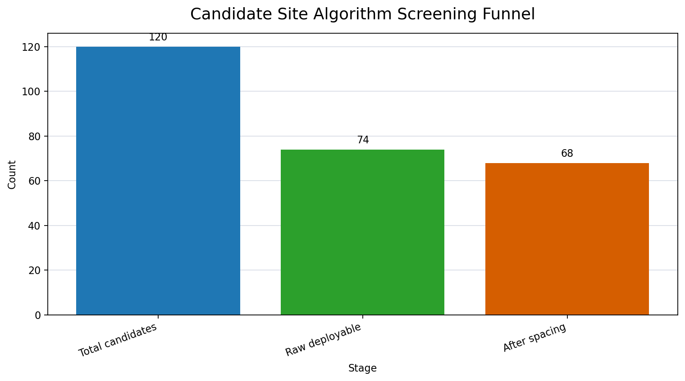
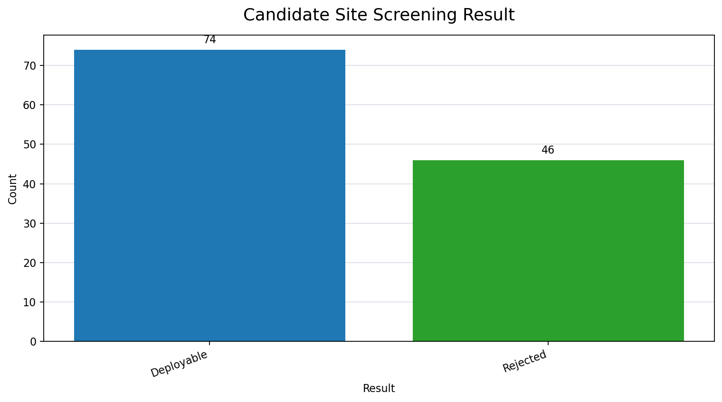
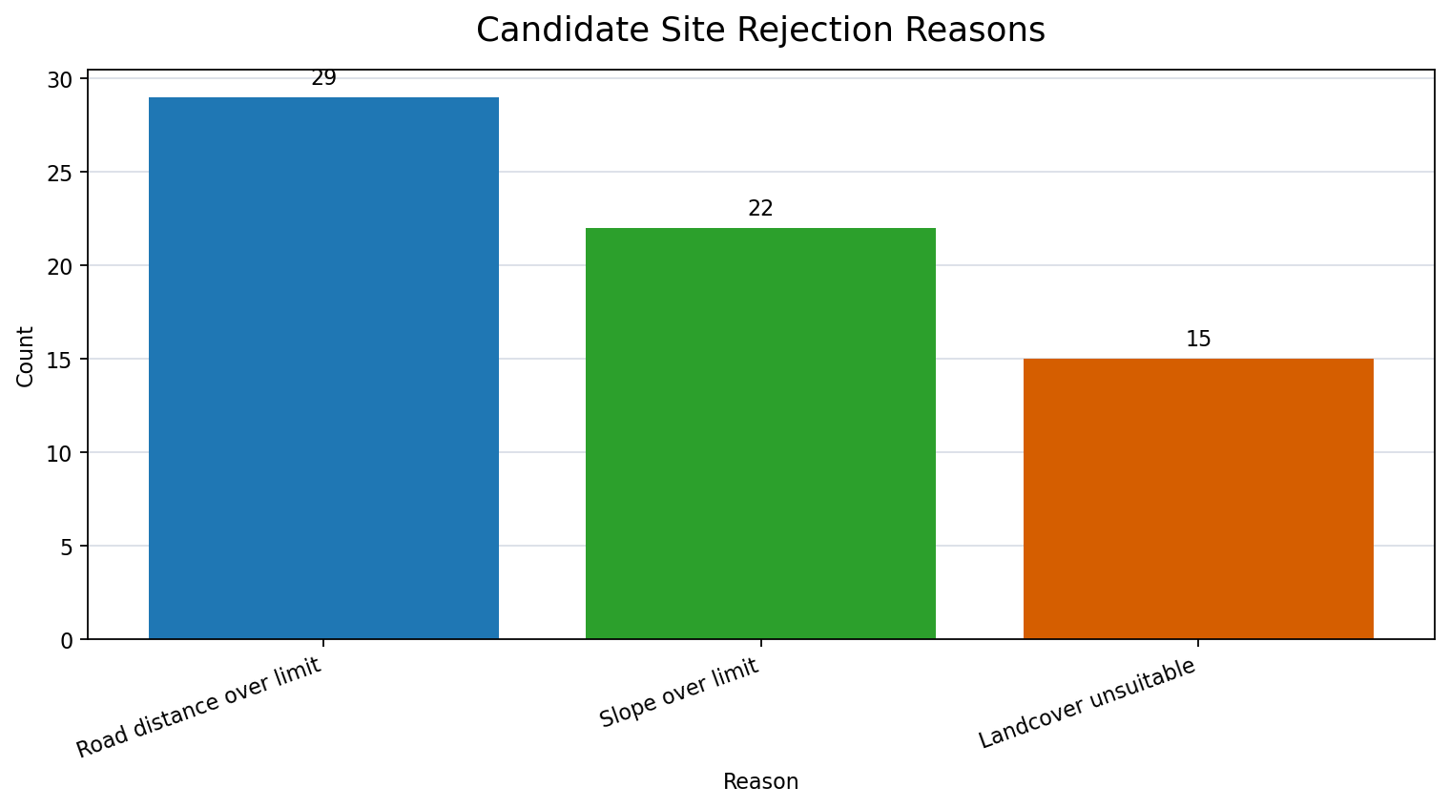
10 · 附录图表
候选部署点筛选结果可视化
对外汇报聚焦筛选结果、转化漏斗和剔除原因，不展开组内工具实现细节。
筛选漏斗
筛选结果
剔除原因
汇报口径
120 个候选点经过约束筛选后，形成 74 个可部署点；剔除项主要来自道路距离、坡度和地物条件。
短波/超短波智能规划系统 · 可视化结果

Slide 12
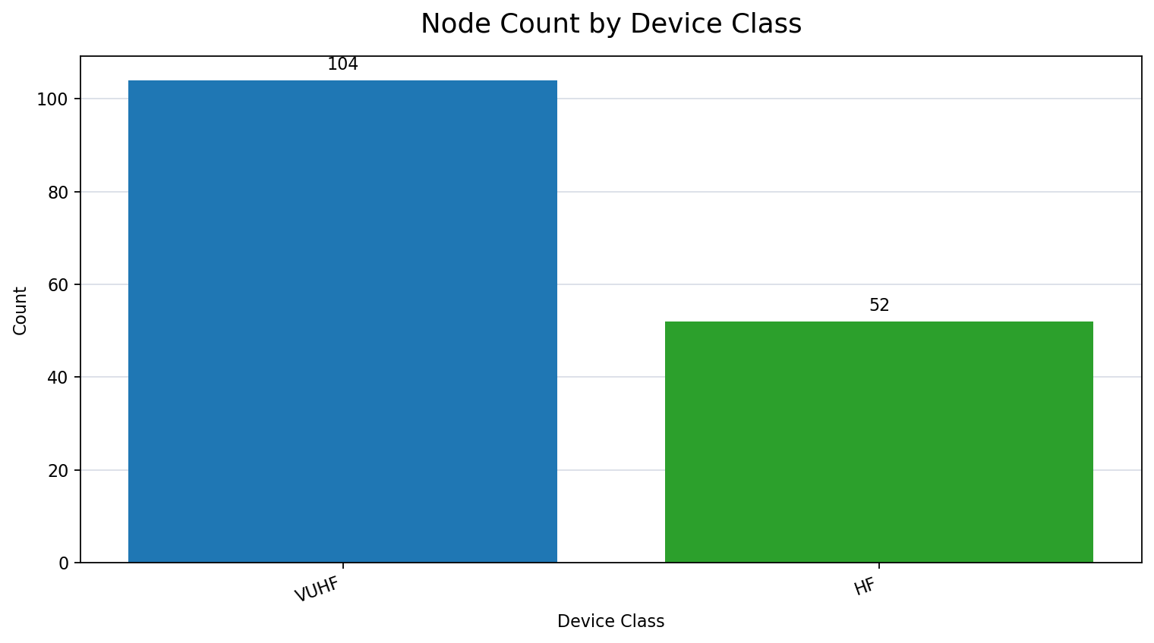
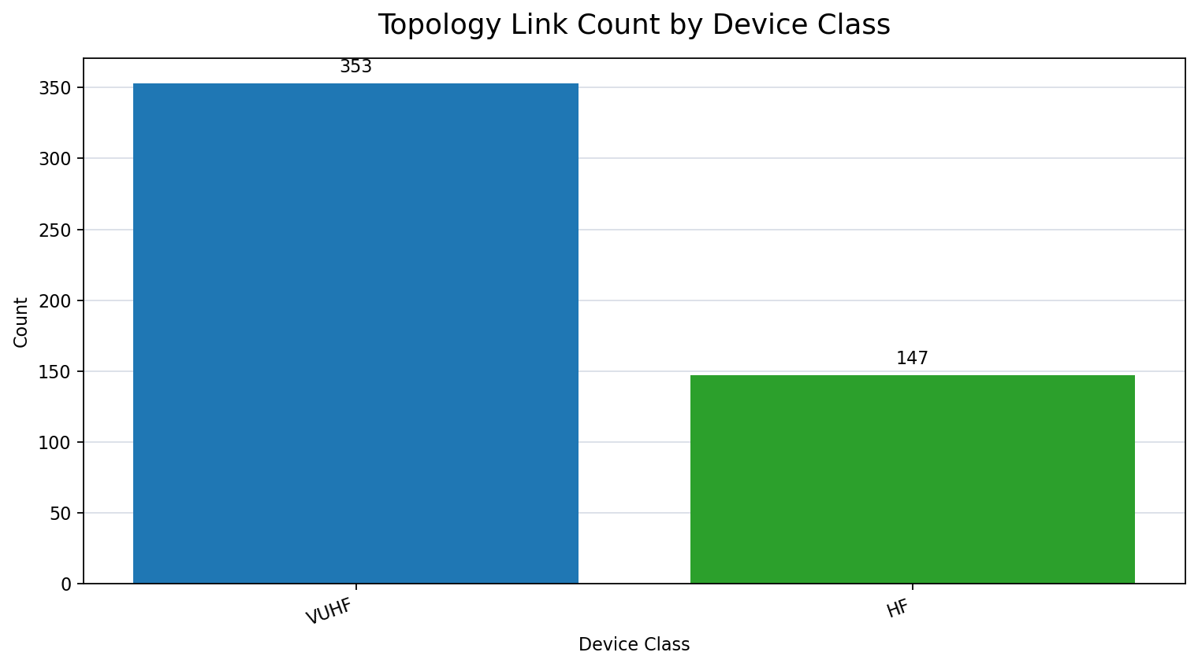
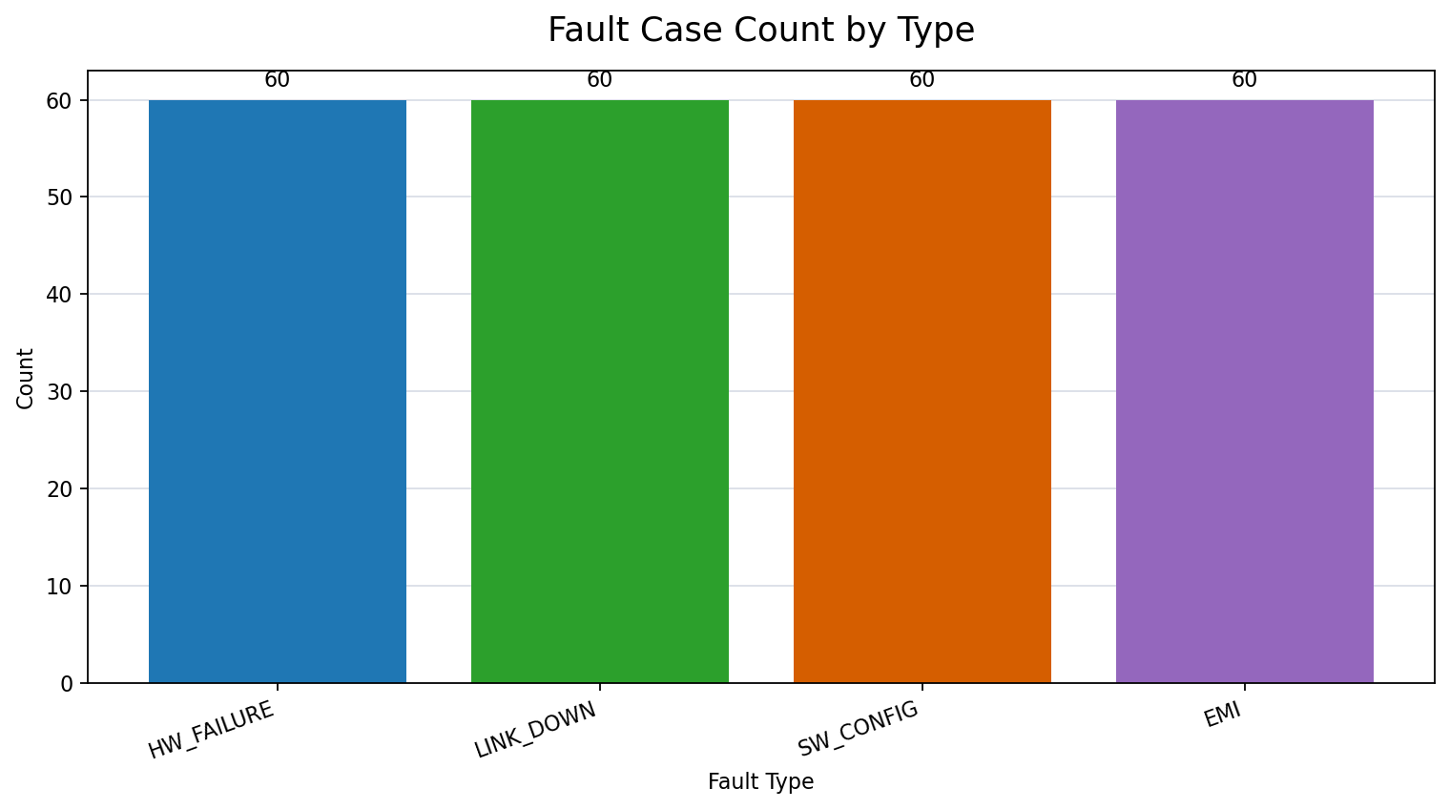
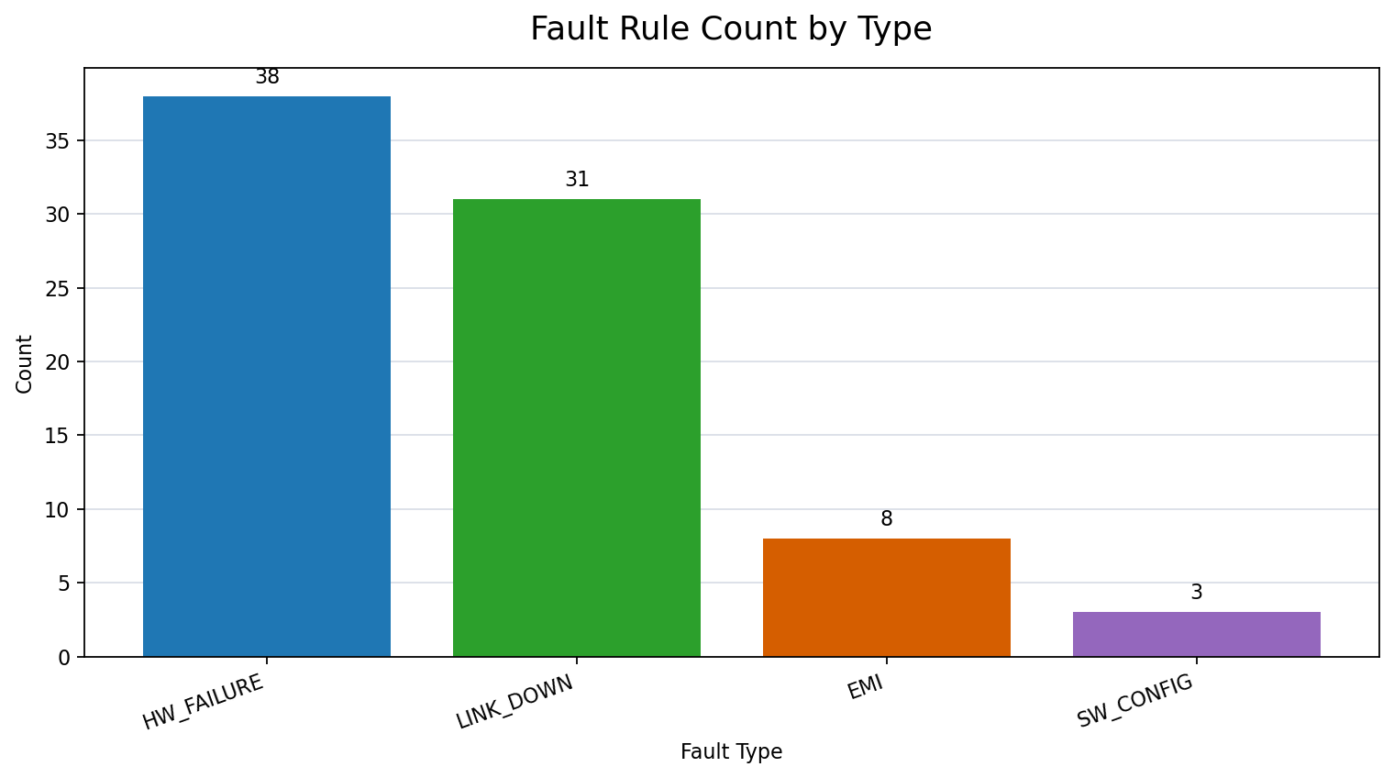
11 · 附录图表
数据规模与故障规则分布
用分布图支撑“数据集已具备算法原型验证条件”的结论。
节点规模
链路规模
故障案例类型
故障规则类型
短波/超短波智能规划系统 · 数据与故障诊断可视化

Slide 13
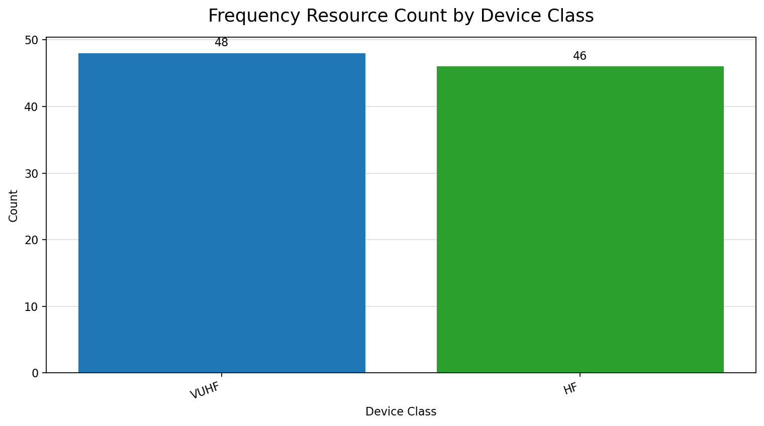
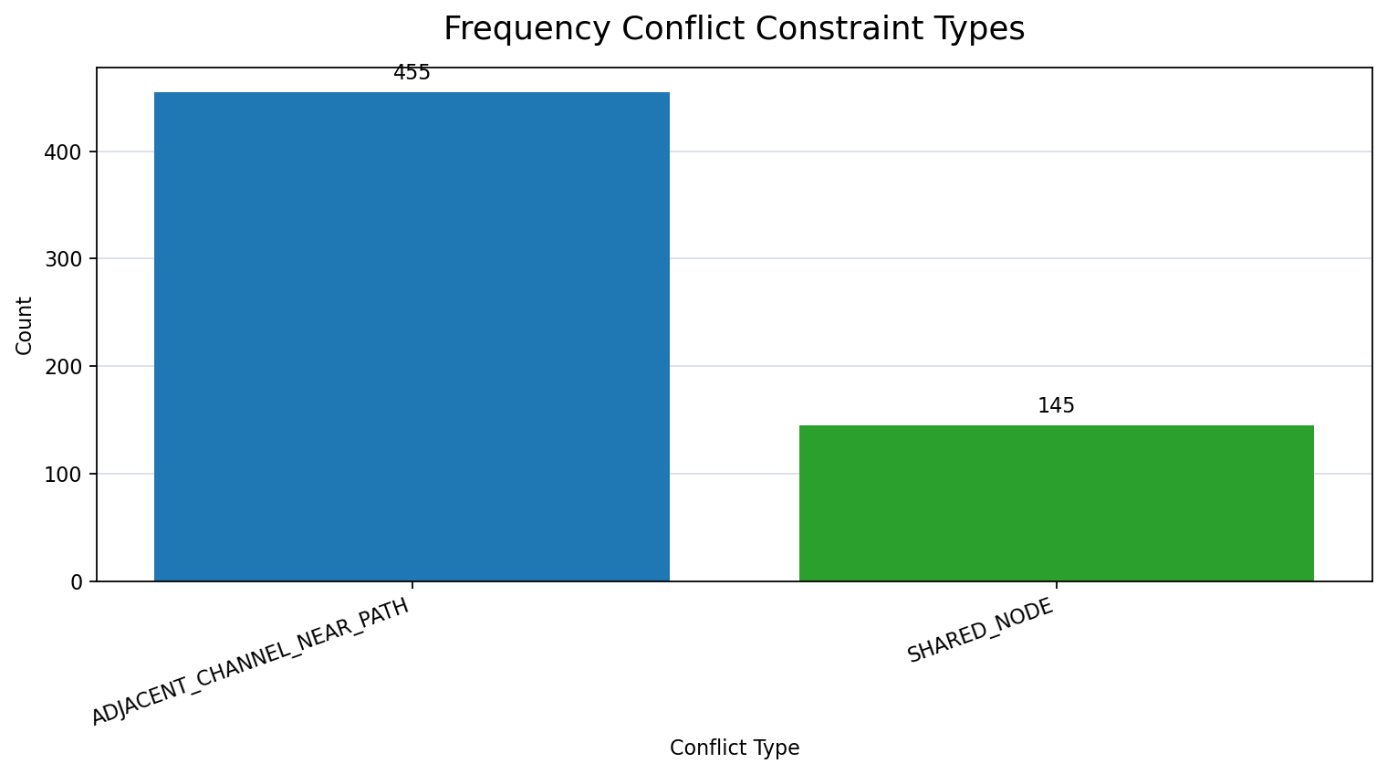
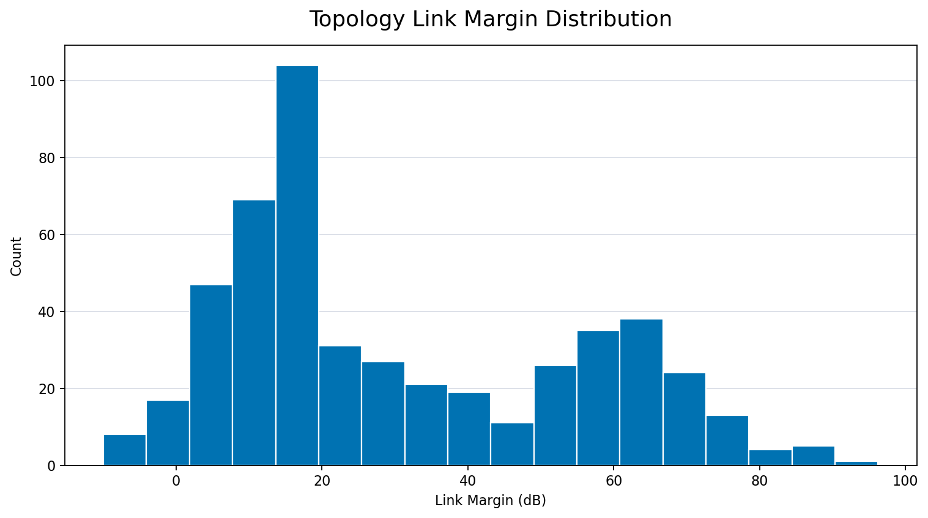
12 · 附录图表
频率资源与链路裕量验证
用资源数量、冲突类型和链路裕量分布说明下一阶段算法输入已经可用。
频率资源
冲突约束
链路类型
链路裕量分布
短波/超短波智能规划系统 · 频率与链路可视化

Slide 14
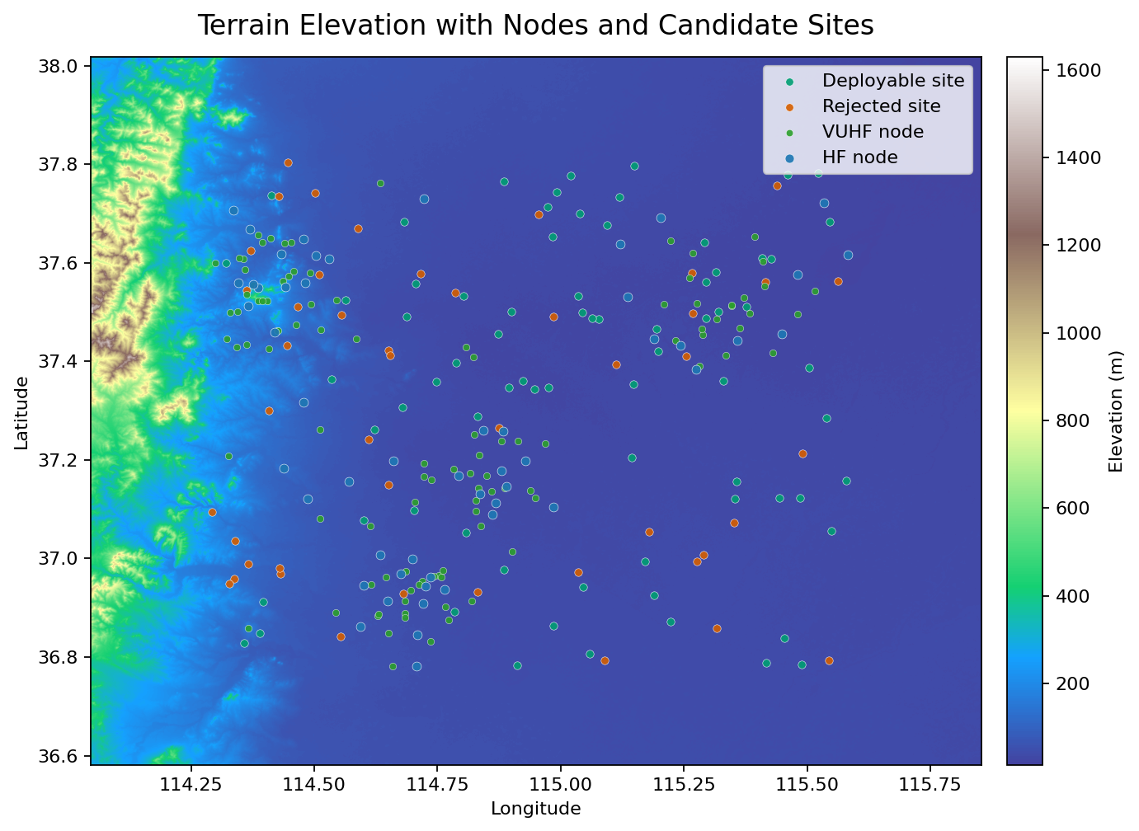
13 · 附录图表
地形高程、现有电台节点与候选部署位置的联合可视化
底层：真实地形高程 DEM +中间层：已有 HF / VUHF 电台节点+上层：候选部署点筛选结果
短波/超短波智能规划系统 · 路由规划可视化

Slide 15
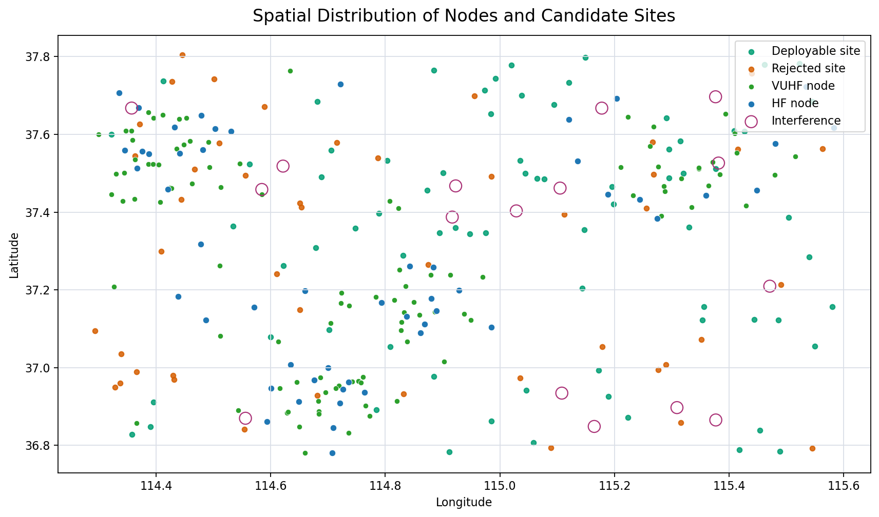
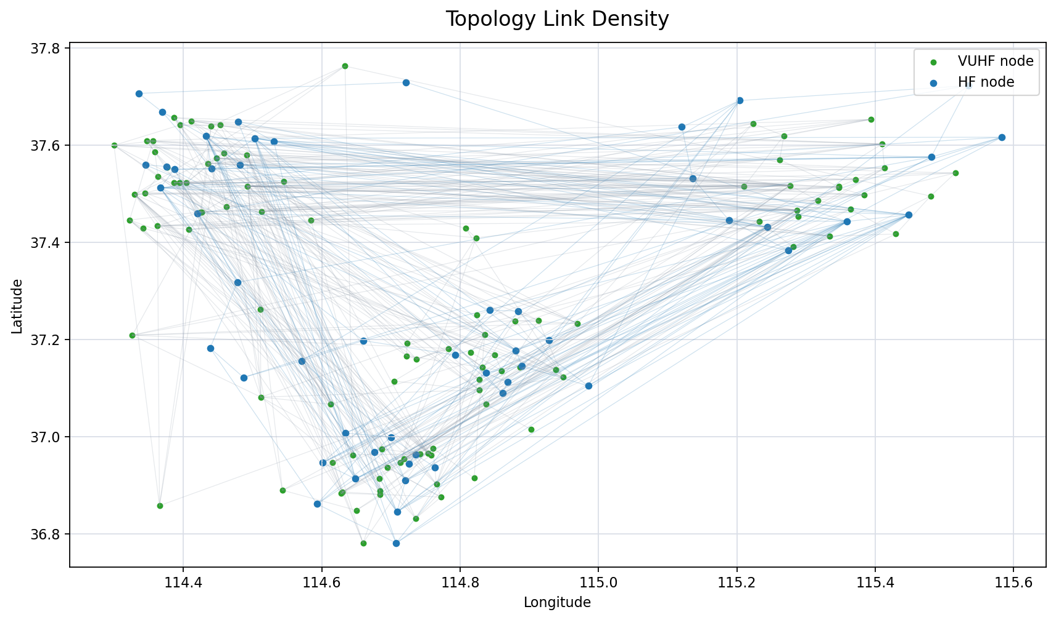
14 · 附录图表
空间节点与拓扑密度展示
对外展示空间覆盖、候选点筛选和拓扑连通性，不展开内部实现路径。
节点与候选点空间分布
拓扑链路密度
短波/超短波智能规划系统 · 空间与拓扑可视化

